Slide 1
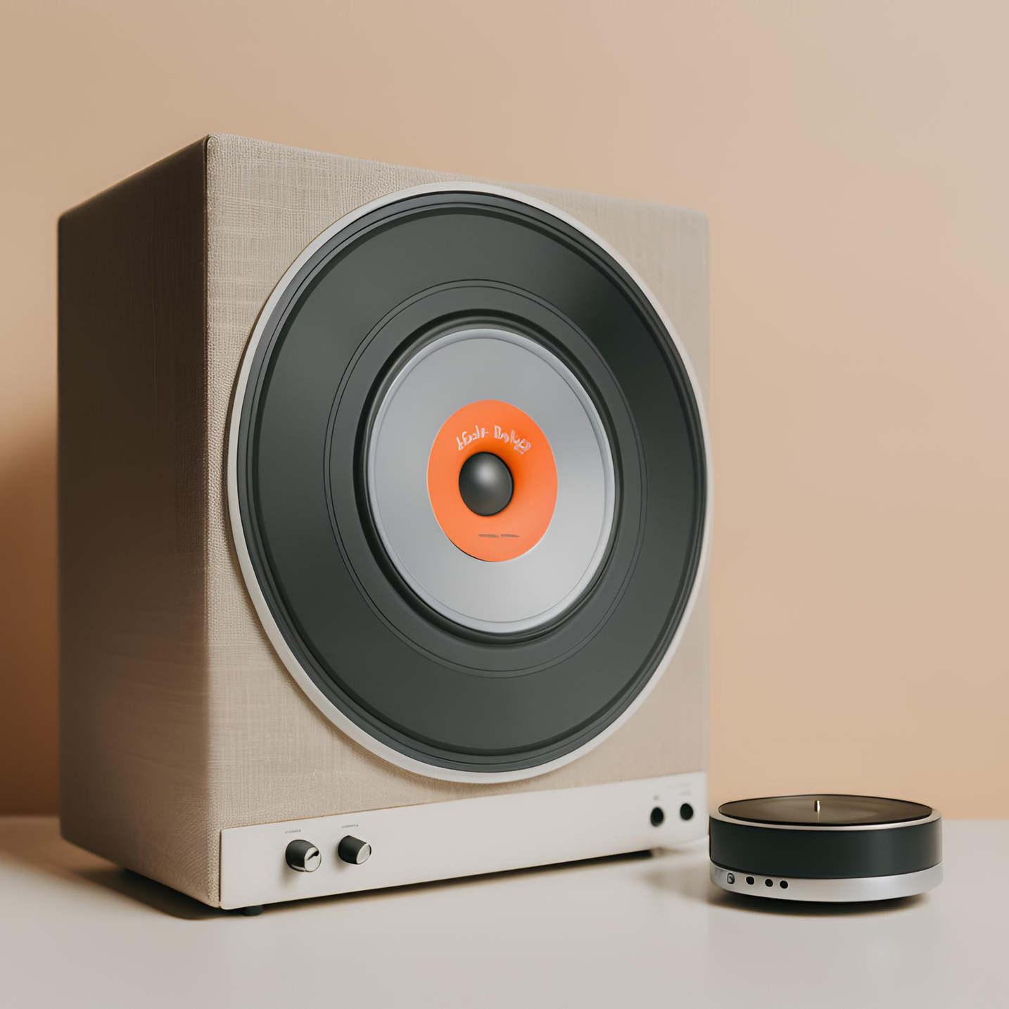


Spotify & Genius track
Sadržaj
01 Opis projekta
02 Baza podataka
03 Primer prostiranja
04 Izmenjena baza
05 Logička šema
06 Upiti nad bazom
SPOTIFY & GENIUS TRACK
Nefertiti Damnjanović IN38/2020
Sara Stefanović IN55/2020

Slide 2



Spotify & Genius track
Sadržaj
01 Opis projekta
02 Baza podataka
03 Primer prostiranja
04 Izmenjena baza
05 Logička šema
06 Upiti nad bazom
SADRŽAJ PREZENTACIJE
01 - Opis projekta
02 - Predstavljanje originalnog skupa podataka
03 - Primer prostiranja podataka
04 - Izmenjeni skup podataka
05 - Predlog logičke šeme
06 - Upiti nad šemom podataka

Slide 3

Spotify & Genius track
Sadržaj
01 Opis projekta
02 Baza podataka
03 Primer prostiranja
04 Izmenjena baza
05 Logička šema
06 Upiti nad bazom
01 - OPIS PROJEKTA
Korišćenjem MongoDB baze podataka, istražićemo različite faktore koji utiču na popularnost pesama, korišćenjem 10 upita koji će se fokusirati na različite segmente baze podataka koju istražujemo.
Cilj analize je identifikovanje i vizualizacija obrazaca i trendova koji doprinose uspehu pesama na muzičkom tržištu, na platformama Spotify i Genius.
Baza podataka koju koristimo: https://www.kaggle.com/datasets/saurabhshahane/spotgen-music-dataset?resource=download

Slide 4

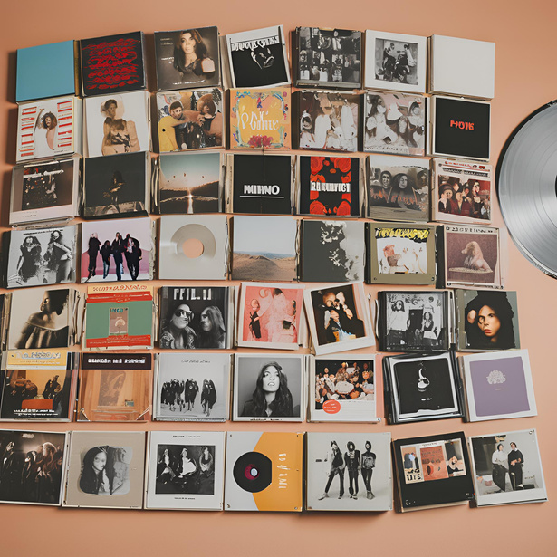



Spotify & Genius track
Sadržaj
01 Opis projekta
02 Baza podataka
03 Primer prostiranja
04 Izmenjena baza
05 Logička šema
06 Upiti nad bazom
02 - ORIGINALNI SKUP PODATAKA
Spotify albums
Spotify artists
Spotify tracks
Lyrics

Slide 5
Spotify & Genius track
Sadržaj
01 Opis projekta
02 Baza podataka
03 Primer prostiranja
04 Izmenjena baza
05 Logička šema
06 Upiti nad bazom
Obeležja u tabeli:
unnamed - Neimenovani albumi
id - Id albuma
name - Naziv albuma
album_type - Tip albuma
artist_id - Id izvođača
available_markets - Dostupna tržišta
external_urls - Spoljni URL-ovi
href - Referenca na hipervezu
images - Slike albuma
release_date - Datum izdavanja albuma
release_date_precision - Preciznost datum izdavanja albuma
total_tracks - Broj pesama na albumu
track_id - Id pesme na albumu
track_name_prev - Prethodni naziv pesme
uri (Uniform Resource Identifier) - Jedinstveni identifikator resursa
type - Tip
TABELA SPOTIFY ALBUMS
Tabela pod nazivom "spotify_albums" sadrži informacije o albumima dostupnim na Spotify platformi.
Broj zapisa: 75511
Broj obeležja: 16

Slide 6
Spotify & Genius track
Sadržaj
01 Opis projekta
02 Baza podataka
03 Primer prostiranja
04 Izmenjena baza
05 Logička šema
06 Upiti nad bazom
TABELA SPOTIFY ARTISTS
Obeležja u tabeli:
unnamed - Neimenovani albumi
artist_popularity - Popularnost izvođača
followers - Pratioci
genres - Žanrovi
id - Id izvođača
name - Ime izvođača
track_id - Id pesme
track_name_prev - Prethodni naziv pesme
type - Tip
Tabela pod nazivom "spotify_artists" sadrži informacije o izvođačima dostupnim na Spotify platformi.
Broj zapisa: 56129
Broj obeležja: 9

Slide 7
Spotify & Genius track
Sadržaj
01 Opis projekta
02 Baza podataka
03 Primer prostiranja
04 Izmenjena baza
05 Logička šema
06 Upiti nad bazom
TABELA SPOTIFY TRACKS
Obeležja u tabeli:
unnamed - Neimenovani albumi
acousticness - Da li je pesma akustična ili ne
album_id - Id albuma na kojoj se pesma nalazi
analysis_url - Url ka analizi pesme
artists_id - Id izvođača
available_markets - Dostupna tržišta
country - Zemlja porekla
danceability - Pogodnost za ples
disc_number - Broj diska
duration_ms - Trajanje pesme (u milisekundama )
energy - Energija pesme
href - Referenca na hipervezu
id - Id pesme
instrumentalness - Instumentalnost
key - Tonalitet
liveness - Uživo izvedba
lyrics - Tekst pesme
type - Tip
valence - Emocionalni ton
mode - Modalitet (dur ili mol)
name - Naziv pesme
playlist - Plejlista kojoj pesma pripada
popularity - Ocena popularnosti pesme
preview_url - Url za preview
speechiness - Udeo teksta u pesmi
tempo - Tempo
time_signature - Takt
track_href - Referenca na hipervezu pesme
track_name_prev - Prethodni naziv pesme
track_number - Broj pesme
uri - Jedinstveni identifikator resursa
Tabela pod nazivom "spotify_tracks" sadrži informacije o pesmama dostupnim na Spotify platformi.
Broj zapisa: 101939
Broj obeležja: 32

Slide 8
Spotify & Genius track
Sadržaj
01 Opis projekta
02 Baza podataka
03 Primer prostiranja
04 Izmenjena baza
05 Logička šema
06 Upiti nad bazom
TABELA LYRICS FEATURES
Obeležja u tabeli:
unnamed - Neimenovani albumi
mean_syllables_word - Prosečan broj slogova po reči u tekstu pesme
mean_words_sentence- Prosečan broj reči po rečenici u tekstu pesme
n_sentences - Ukupan broj rečenica u tekstu pesme
n_words - Ukupan broj reči u tekstu pesme
sentence_similarity - Sličnost između rečenica u tekstu
track_id - Id pesme
vocabulary_wealth - Bogatstvo vokabulara,range je od -1 do 1
Tabela pod nazivom "lyrics_features" sadrži atribute vezane za tekstove pesama, uključujući dužinu teksta, prosečnu dužinu reči i leksičku raznovrsnost.
Broj zapisa: 94954
Broj obeležja: 8

Slide 9
Spotify & Genius track
Sadržaj
01 Opis projekta
02 Baza podataka
03 Primer prostiranja
04 Izmenjena baza
05 Logička šema
06 Upiti nad bazom
unnamed: 1
id: 4KfJZV7WfolYlxBzOTo66s
name: Shostakovich Symphony No.5 - Four Romances on ...
album_type: album
artist_id: 6s1pCNXcbdtQJlsnM1hRIA
available_markets: 'AD', 'AE', 'AR', 'AT', 'AU', 'BE', 'BG', 'BH...
external_urls: https://open.spotify.com/album/4K
href: https://api.spotify.com/v1/albums/4KfJZV7WfolY
images: {'height': 640, 'url': 'https://i.scdn.co/ima... name Shostakovich Symphony No.5 - Four Romances
release_date: 2019-03-01
release_date_precision: day
total_tracks: 8
track_id: 1WQfghEjszJJ4H8MAWrQ2C
track_name_prev: track_11
uri (Uniform Resource Identifier): spotify:album:4KfJZV7WfolYlxBzOTo66s
type: album
03 - PRIMER PROSTIRANJA: SPOTIFY ALBUMS

Slide 10

Spotify & Genius track
Sadržaj
01 Opis projekta
02 Baza podataka
03 Primer prostiranja
04 Izmenjena baza
05 Logička šema
06 Upiti nad bazom
03 - PRIMER PROSTIRANJA: SPOTIFY ARTISTS
unnamed: 2
artist_popularity: 26
followers: 1596
genres: danish pop rock
id: 6YVY310fjfUzKi8hiqR7iK
name: Gangway
track_id: 1bFqWDbvHmZe2f4Nf9qaD8
track_name_prev: track_38
type: artist

Slide 11
Spotify & Genius track
Sadržaj
01 Opis projekta
02 Baza podataka
03 Primer prostiranja
04 Izmenjena baza
05 Logička šema
06 Upiti nad bazom
03 - PRIMER PROSTIRANJA: SPOTIFY TRACKS
liveness: 0.115
lyrics: \r\nI have seen, desolate one, the voice has i...
type: track
valence: 0.236
mode: 1.0
name: Song Tournament, New Style
playlist: Modern Poetry
popularity: 4.0
preview_url: https://p.scdn.co/mp3-preview/99a4a13c8ef5d9e7
speechiness: 0.891
tempo: 139.65
time_signature: 4.0
track_href: https://api.spotify.com/v1/tracks/5fanHEexUwpw
track_name_prev: track_69
track_number: 9.0
uri: spotify:track:5fanHEexUwpwGqvW50y6Xp
unnamed: 1284
acousticness: 0.957
album_id: 5fpbXZl4uOWbhlc63Bzj8A
analysis_url: https://api.spotify.com/v1/audio-analysis/5fan
artists_id: 4EvJloPitUn0DBAcMhzbRR
available_markets: ['AD', 'AE', 'AR', 'AT', 'AU', 'BE', 'BG', 'BH...
country: BE
danceability: 0.69
disc_number: 1.0
duration_ms: 102267.0
energy: 0.167
href: https://api.spotify.com/v1/tracks/5fanHEexUwpw
id: 5fanHEexUwpwGqvW50y6Xp
instrumentalness: 0.000005
key: 6.0

Slide 12

Spotify & Genius track
Sadržaj
01 Opis projekta
02 Baza podataka
03 Primer prostiranja
04 Izmenjena baza
05 Logička šema
06 Upiti nad bazom
03 - PRIMER PROSTIRANJA: LYRICS FEATURES
unnamed: 618
mean_syllables_word: 1.8
mean_words_sentence: 3.72
n_sentences: 76
n_words : 411
sentence_similarity: 0.152982
track_id: 6wLsDD4wXkypWRM9fn1ZZ0
vocabulary_wealth: 0.27

Slide 13
Spotify & Genius track
Sadržaj
01 Opis projekta
02 Baza podataka
03 Primer prostiranja
04 Izmenjena baza
05 Logička šema
06 Upiti nad bazom
04 - IZMENJENI SKUP PODATAKA
Spotify tracks:
Spotify albums:
Broj zapisa: 75511
Broj obeležja: 9
Obrisana obeležja: unnamed, available_markets, external_urls, href, images, uri, type
Broj zapisa: 101939
Broj obeležja: 17
Obrisana obeležja: unnamed, album_id,
analysis_url, disc_number, playlist, uri,
available_markets, href, mode lyrics,
name, preview_url, track_href, type
Spotify artists:
Lyrics:
Broj zapisa: 56129
Broj obeležja: 6
Obrisana obeležja: unnamed, track_name_prev, type
Broj zapisa: 94954
Broj obeležja: 7
Obrisana obeležja: unnamed

Slide 14
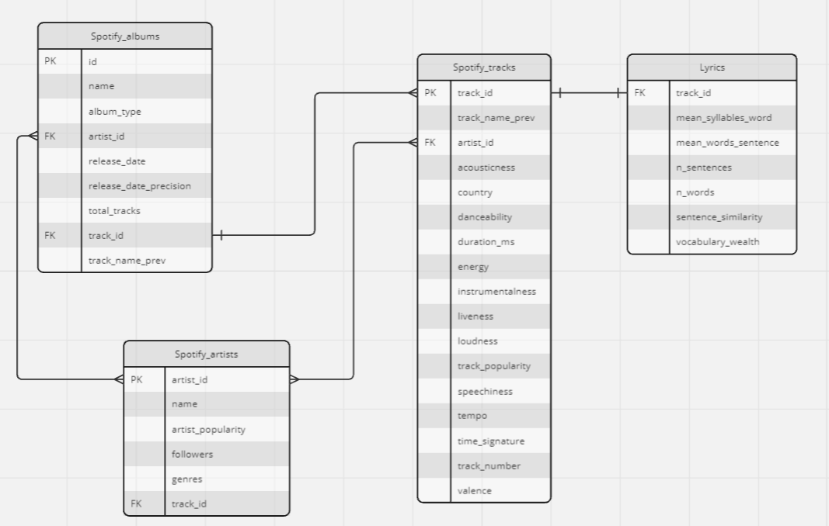
Spotify & Genius track
Sadržaj
01 Opis projekta
02 Baza podataka
03 Primer prostiranja
04 Izmenjena baza
05 Logička šema
06 Upiti nad bazom
05 - LOGIČKA ŠEMA

Slide 15
Spotify & Genius track
Sadržaj
01 Opis projekta
02 Baza podataka
03 Primer prostiranja
04 Izmenjena baza
05 Logička šema
06 Upiti nad bazom
06 - UPITI NAD ŠEMOM PODATAKA
Nefertiti:
Sara:
Kako popularnost pesme korelira sa audio karakteristikama poput plesnosti, energije, valence, vocabulary_wealth?
Koje su top 3 zemlje sa najvećom prosečnom popularnošću pesama i kako se one razlikuju u audio karakteristikama?
Kako akustičnost pesme utiče na njenu popularnost u različitim tržištima?
Koji albumi imaju najveću kumulativnu popularnost pesama?
Koje su lirske karakteristike najpopularnijih pesama?
Koja je najpopularnija pesma?
U kojoj godini je objavljeno najviše albuma?
Odrediti iz koje godine je najduzi album.
Koja je prosečna popularnost pesama na albumima iz 2019. godine?
Da li postoji korelacija izmedju obeležja vocabulary_wealth i popularity?

Slide 16
Spotify & Genius track
Sadržaj
01 Opis projekta
02 Baza podataka
03 Primer prostiranja
04 Izmenjena baza
05 Logička šema
06 Upiti nad bazom
INDEKSI
db.spotify_tracks.createIndex({ id: 1 });
db.spotify_tracks.createIndex({ popularity: 1, danceability: 1, energy: 1, valence: 1 });
db.lyrics_features.createIndex({ track_id: 1 });
2. db.spotify_tracks.createIndex({ country: 1, popularity: 1 });
db.spotify_tracks.createIndex({ danceability: 1 });
db.spotify_tracks.createIndex({ energy: 1 });
db.spotify_tracks.createIndex({ valence: 1 });
4. db.spotify_albums.createIndex({ id: 1 });
db.spotify_tracks.createIndex({ album_id: 1 });
db.spotify_tracks.createIndex({ "album_tracks.popularity": 1 });
5. db.spotify_tracks.createIndex({ id: 1 });
db.lyrics_features.createIndex({ track_id: 1 });
3. db.spotify_tracks.createIndex({ available_markets: 1 });
db.spotify_tracks.createIndex({ acousticness: 1 });
db.spotify_tracks.createIndex({ available_markets: 1, popularity: 1 });

Slide 17
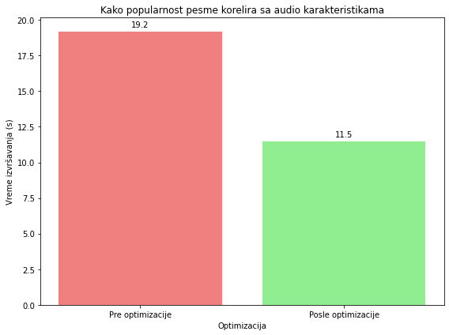
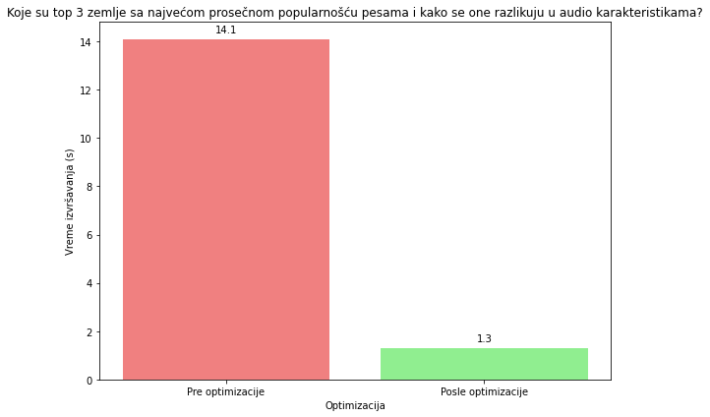
Spotify & Genius track
Sadržaj
01 Opis projekta
02 Baza podataka
03 Primer prostiranja
04 Izmenjena baza
05 Logička šema
06 Upiti nad bazom
Grafikon koji prikazuje razliku u vremenima izvršavanja pre i posle optimizacije
UPIT 1&2

Slide 18
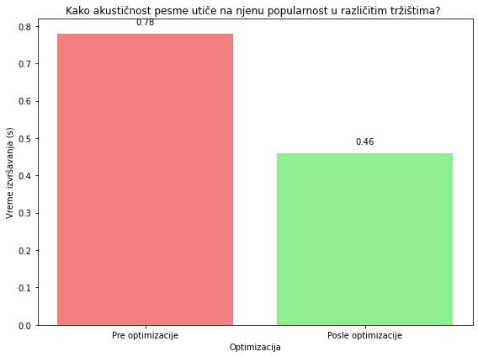
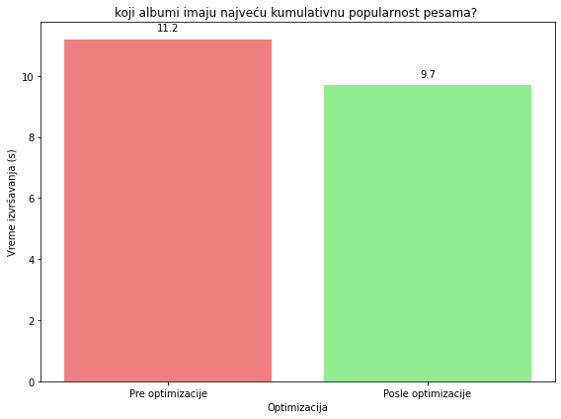
Spotify & Genius track
Sadržaj
01 Opis projekta
02 Baza podataka
03 Primer prostiranja
04 Izmenjena baza
05 Logička šema
06 Upiti nad bazom
Grafikon koji prikazuje razliku u vremenima izvršavanja pre i posle optimizacije
UPIT 3&4

Slide 19
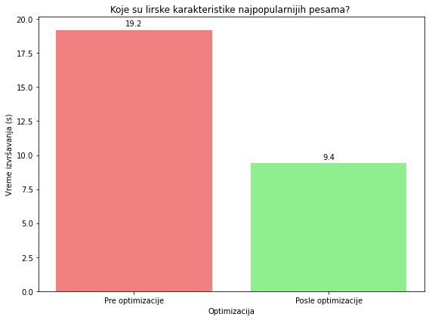
Spotify & Genius track
Sadržaj
01 Opis projekta
02 Baza podataka
03 Primer prostiranja
04 Izmenjena baza
05 Logička šema
06 Upiti nad bazom
Grafikon koji prikazuje razliku u vremenima izvršavanja pre i posle optimizacije
UPIT 5

Slide 20
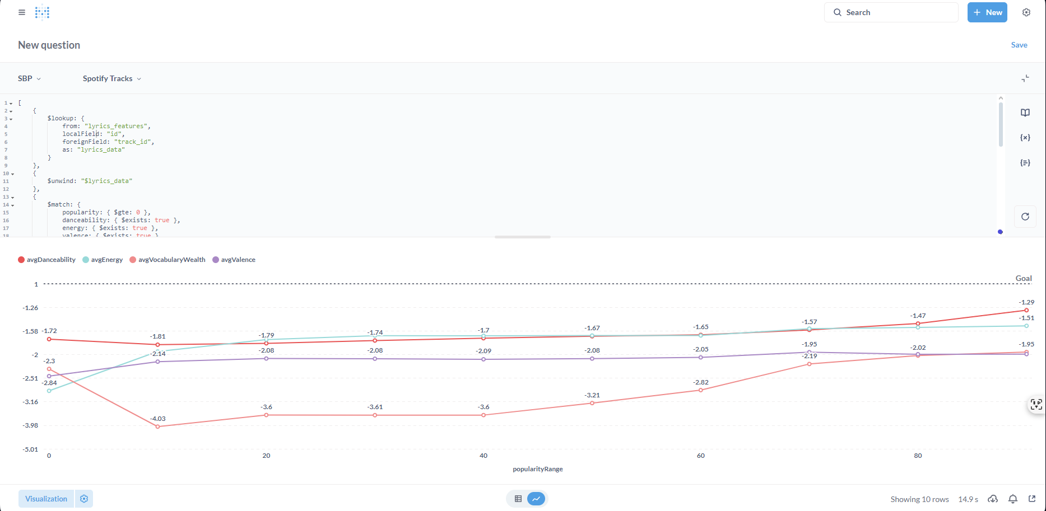
Spotify & Genius track
Sadržaj
01 Opis projekta
02 Baza podataka
03 Primer prostiranja
04 Izmenjena baza
05 Logička šema
06 Upiti nad bazom
METABASE
UPIT 1

Slide 21
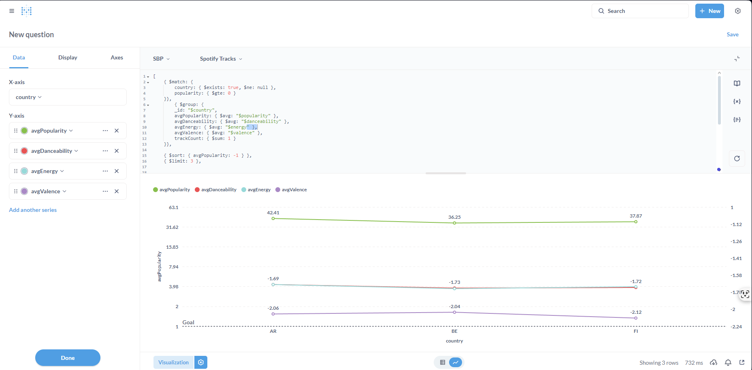
Spotify & Genius track
Sadržaj
01 Opis projekta
02 Baza podataka
03 Primer prostiranja
04 Izmenjena baza
05 Logička šema
06 Upiti nad bazom
METABASE
UPIT 2

Slide 22
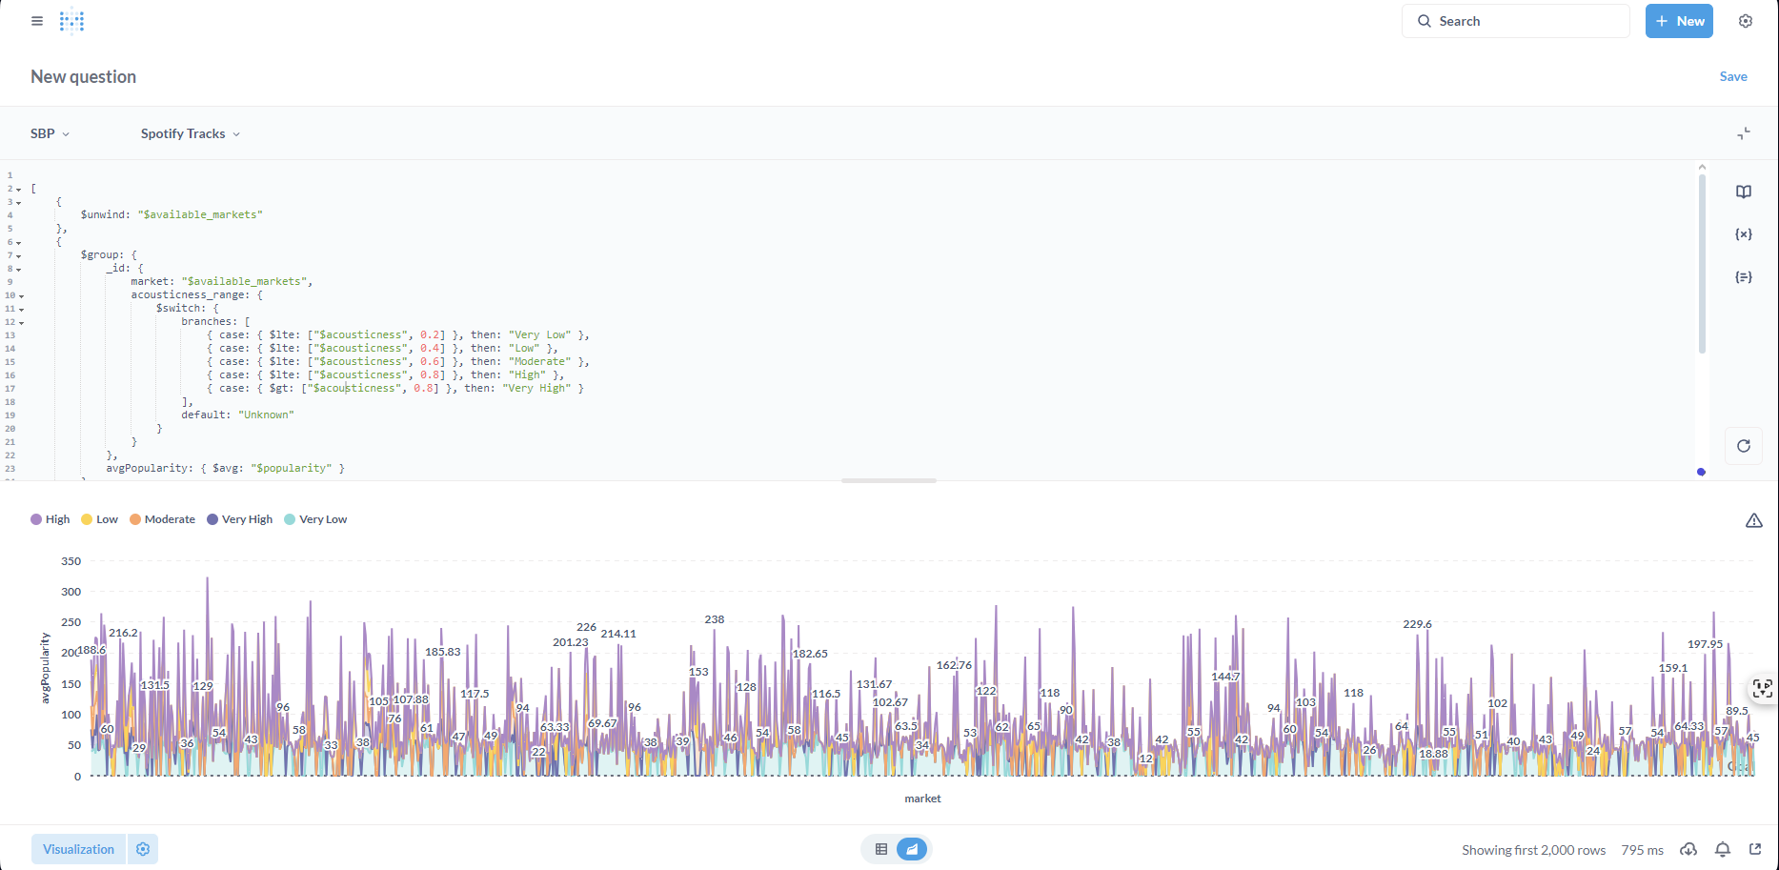
Spotify & Genius track
Sadržaj
01 Opis projekta
02 Baza podataka
03 Primer prostiranja
04 Izmenjena baza
05 Logička šema
06 Upiti nad bazom
METABASE
UPIT 3

Slide 23
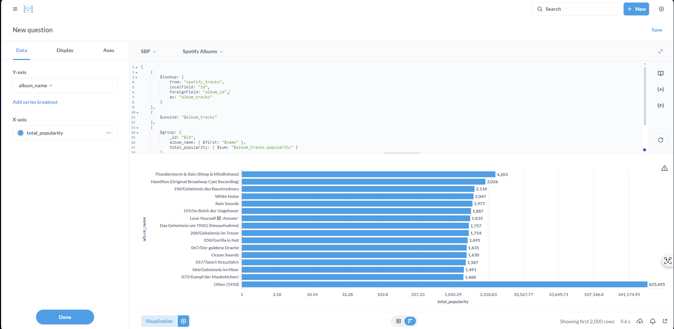
Spotify & Genius track
Sadržaj
01 Opis projekta
02 Baza podataka
03 Primer prostiranja
04 Izmenjena baza
05 Logička šema
06 Upiti nad bazom
METABASE
UPIT 4

Slide 24
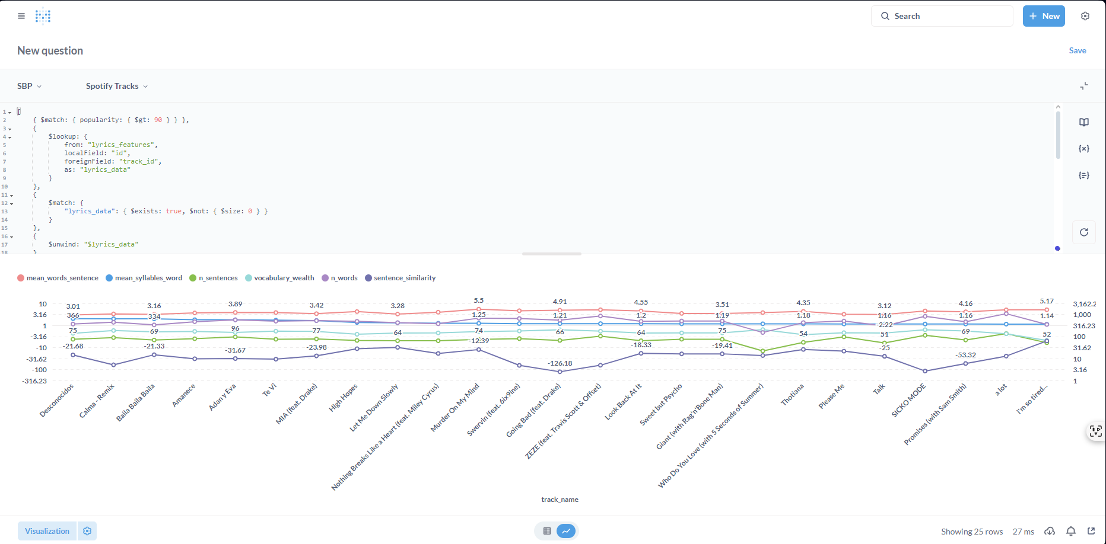
Spotify & Genius track
Sadržaj
01 Opis projekta
02 Baza podataka
03 Primer prostiranja
04 Izmenjena baza
05 Logička šema
06 Upiti nad bazom
METABASE
UPIT 5

Slide 25

HVALA NA PAŽNJI

